Slide 1
Evenement organiseren in Putte

Slide 2
Inhoud
Wanneer en hoe aanvragen
Privé
Voetbalwedstrijd
Wielerwedstrijd
Event
Overzicht formulieren
Aandachtspunten veiligheid, duidelijk plan
Geluid
Meer info

Slide 3
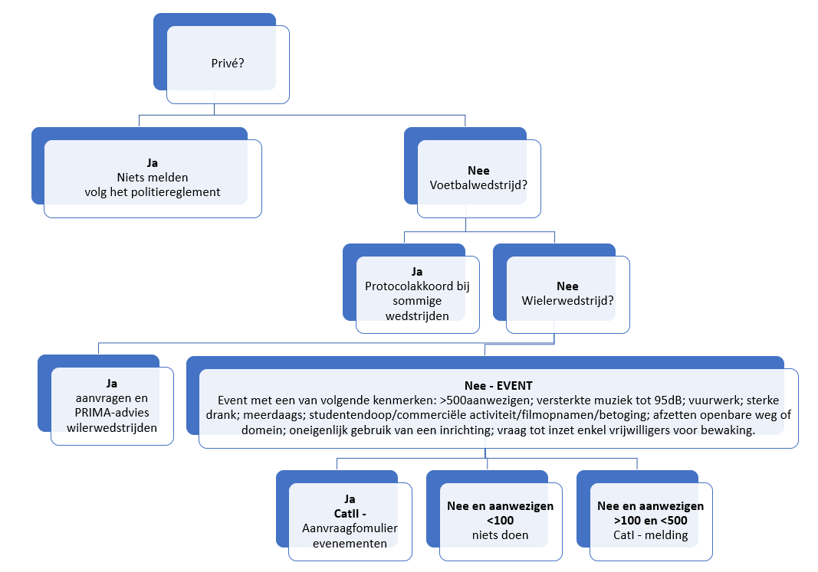

Slide 4
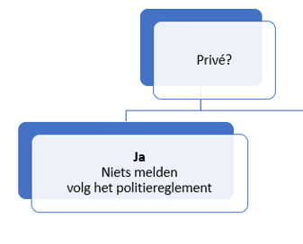
Privé
Privé-evenement is een evenement waar
enkel personen aanwezig kunnen zijn die een persoonlijke uitnodiging hebben ontvangen
op een privéterrein.
➔ Volg de regels van het politiereglement
In deze context bedoelen we dus niet een privé-feest in een zaal. Het is de verantwoordelijkheid van de zaaluitbater dat de gangbare regels gevolgd worden

Slide 5
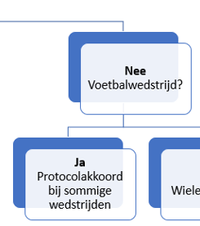
Voetbalwedstrijd
Een voetbalwedstrijd tegen een ploeg van 1A-1B – 1e Nationale?
➔ Maak, samen met de tegenstander, een protocolakkoord op. Bezorg dit document 3 maand vooraf aan het secretariaat.
Het document wordt overgemaakt aan de veiligheidsdiensten en de voetbalcel ter controle. Indien noodzakelijk wordt er ook een veiligheidsoverleg georganiseerd.
Let op: organiseer je nog een nevenactiviteit? Controleer de rubriek Event

Slide 6
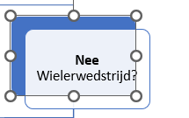
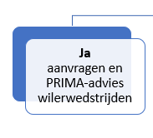
Wielerwedstrijd
➔ Stuur het aanvraagformulier wielerwedstrijd plus de PRIMA wielerwedstrijd 14 weken vooraf door naar het secretariaat. !!!Wanneer het gaat over een rit in lijn door verschillende gemeenten moet dit ingediend worden bij de verschillende besturen (van de gemeenten die je passeert) en de federale politie!!!
8 Weken voor de wedstrijd ontvang je de toestemming, het tijdelijk verkeersreglement en het PRIMA-advies. Wanneer het gaat over een rit in lijn moet er verplicht nog een coördinatievergadering georganiseerd worden met alle betrokken partijen.
Let op: organiseer je nog een nevenactiviteit? Controleer de rubriek Event

Slide 7
Event <100 personen
je moet geen extra stappen ondernemen (politiereglement is geldig)
Let op: je event mag geen van volgende kenmerken hebben: versterkte muziek tot 95 db; vuurwerk; sterke drank; meerdaags; studentendoop/commerciële activiteit/filmopnamen/betoging; afzetten openbare weg of domein; oneigenlijk gebruik van een inrichting; vraag tot inzet enkel vrijwilligers voor bewaking.
➔ Vul aanvraagformulier CAT II in

Slide 8
Event categorie I >100 en <500 personen
➔ Je meldt je event aan het secretariaat
Let op: je event mag geen van volgende kenmerken hebben: versterkte muziek tot 95 db; vuurwerk; sterke drank; meerdaags; studentendoop/commerciële activiteit/filmopnamen/betoging; afzetten openbare weg of domein; oneigenlijk gebruik van een inrichting; vraag tot inzet enkel vrijwilligers voor bewaking.
➔ Vul aanvraagformulier CAT II in

Slide 9
Event categorie II
Vul het aanvraagformulier evenementen in
Bezorg dit formulier ten laatste 3 maand voor het event/activiteit aan het secretariaat
Na het doorlopen van het proces (adviezen verschillende diensten en externe partners) ontvang je de noodzakelijke vergunningen. Indien noodzakelijk wordt er ook vooraf nog een veiligheidscel voorzien
Let op: Verwacht je tijdens je evenement op een bepaald moment meer dan 1500 bezoekers is een PRIMA-advies noodzakelijk. Ook dit moet vooraf aangevraagd worden
Let op: het aanvragen van een evenement staat los van aanvragen materiaal (uitleendienst) of communicatie (communicatiedienst)

Slide 10
Overzicht formulieren
Op de website is een rubriek aangemaakt: Evenementen Hierin zijn volgende documenten opgenomen:
Voetbal: protocolakkoord
Wielerwedstrijd: Aanvraag vergunning
Event: Aanvraagformulier Cat. II (webformulier)
Event: Meldingsformulier Cat. I (webformulier)
Event: PRIMA-advies
Event: Aanvraag toestemming beveiliging door vrijwilligers
Zaal: overzichtsdocument

Slide 11
Aandachtspunten veiligheid duidelijk (inplantings-)plan
Indien er specifieke zaken zijn i.v.m. veiligheid geeft dit dan mee in extra info (bijv. specifieke doelgroep)
Voeg een duidelijk (inplantings-)plan toe met alle elementen.
Op schaal
Aanduiding van nooduitgangen
Aanduiding van plaatsen waar brandblussers hangen

Slide 12
Geluid
Tot 85dB = dit geluidsniveau vind je in een praatcafé of restaurant, waar de muziek louter als achtergrond dient.
Tot 95dB = Afwijking geluidsnorm, je hebt een toelating nodig van het college van burgemeester en schepenen en bent verplicht een aantal extra maatregelen te treffen
Het gemeentebestuur hanteert op vlak van geluidsnormen de voorwaarden van Vlarem.
Voor privéfeesten thuis worden er geen toestemmingen gegeven.

Slide 13
Meer info
Wanneer je een melding of aanvraagformulier hebt geplaatst, ontvang je een automatische ontvangstmelding
Wanneer je je vergunning ontvangt, vind je in het begeleidend schrijven nog extra contactgegevens
Onder de rubriek ‘Evenementen’ vind je:
Schema ‘evenementen’
Extra info voor het invullen van het aanvraagformulier

Slide 14
Nog vragen?
Secretariaat Daniëlle Eskens
Secretariaat@putte.be
015 76 78 86
Afdelingshoofd Vrije Tijd
Ben Van der Aerschot
vrijetijd@putte.be
015 76 78 87
Lokaal aanspreekpunt noodplanning
Ann Olbrechts
ann.olbrechts@putte.be
015 25 83 76

